Slide 1
agentskills-runtime
To enable AgentSkills to run anywhere
深圳优创智投科技有限公司
王智鹏

Slide 2
UCT
时代机遇：重构AI时代的数字基建
1）在刚发布的“十五五”规划中，明确提出加快高水平科技自立自强，引领发展新质生产力，加强原始创新和关键核心技术攻关。编程语言及开发框架是建设数字世界的底座。
2）鸿蒙生态快速发展，成为全球三大操作系统。在中美科技战的背景下，在全球供应链和技术体系脱钩断链的现实情况下，必然需要国产编程语言以及相应的国产开发框架能够支撑起数字经济发展的根基，形成全链路自主可控的新一代数字基础设施
3）目前市场上缺少一款开源通用的高性能AgentSkill运行时环境,以驱动AgentSkill能够在任何地方运行。

Slide 3
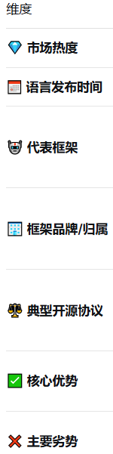
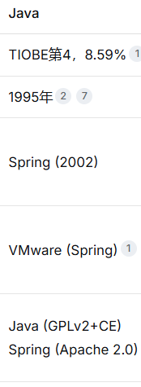
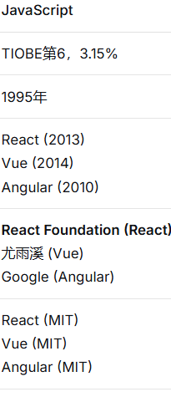
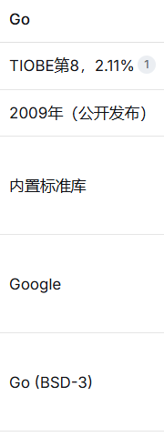
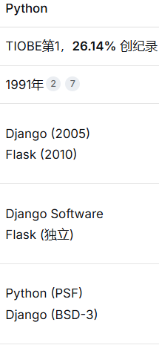
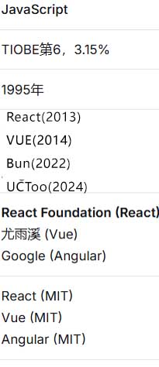
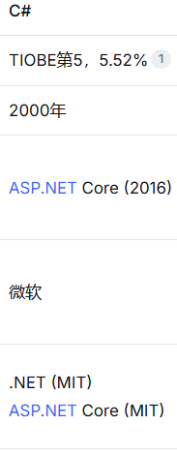
UCT
市场现状
仓颉
新兴语言
2024年（公开发布）
2025年开源
原生AI与DSL框架
CangjieMagic(Agent)
OpenCangjie(AI+全栈)
华为
OpenCangjie基金会
已开源(2025.7.30)
Apache 2.0
语法简洁
AI/数据科学库生态丰富
企业级应用稳定
跨平台(JVM)，海量岗位
前端领域绝对主导
生态庞大，可全栈开发
微软生态整合好
云原生支持佳，性能优秀
原生并发，编译速度快
高性能，适合云原生
原生智能化 、天生全场景
高性能 、强安全
为鸿蒙生态量身打造
执行速度相对较慢
全局解释器锁(GIL)限制多线程
语法相对冗长
内存占用较高，启动较慢
异步编程回调地狱
语言设计灵活易不一致
跨平台能力曾受限
微软生态依赖较强
生态系统相对年轻
语言特性较为简洁
生态建设初期
社区和第三方库待完善
学习资源和开发者认知度
需时间积累

Slide 4
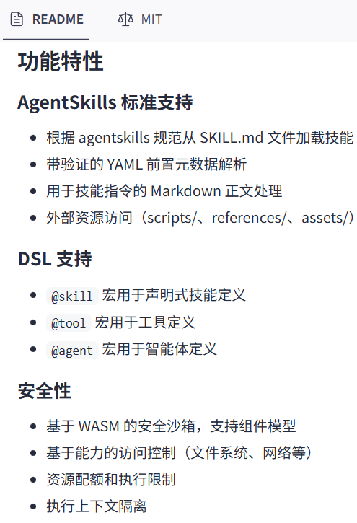
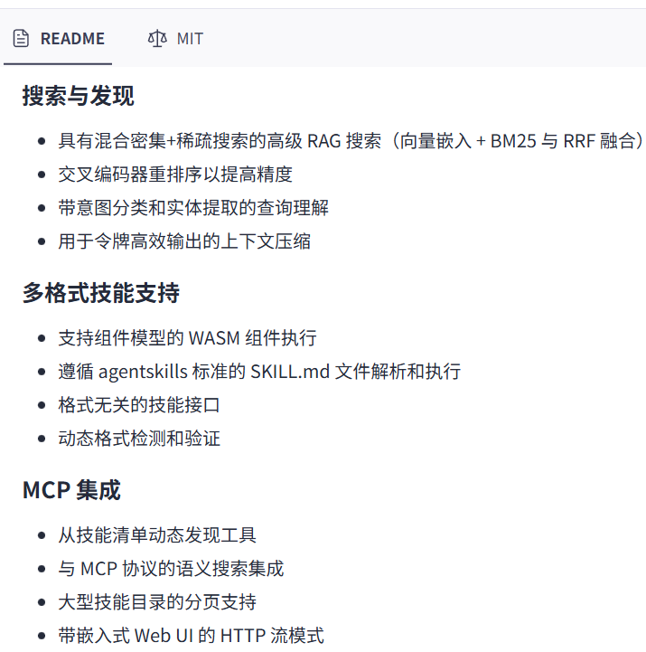
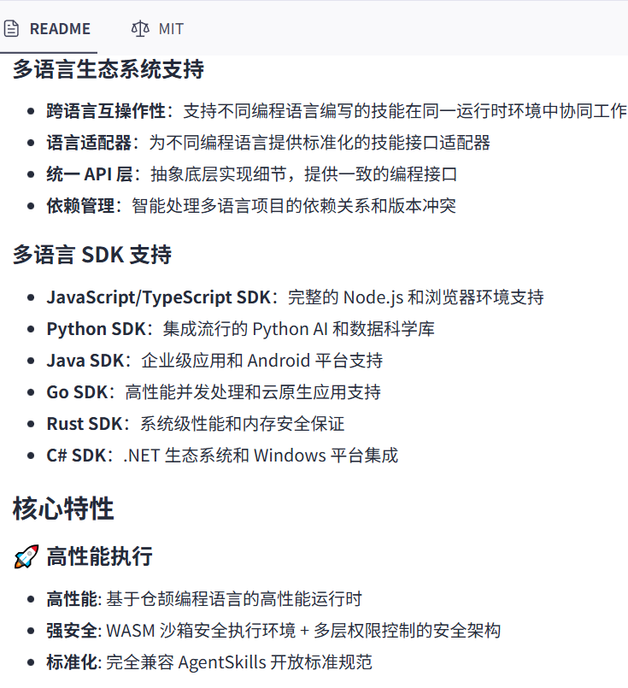
主要特性
UCT
以仓颉语言为基石，融合原生智能、高性能、强安全三大特性

Slide 5
行业理解
UCT
1）目前主流编程语言的主流开发框架基本全部是国外产品，亟需与综合国力相匹配的数字基建基础设施。当前国产框架呈现两大趋势：一是AI融合（如自然语言编程提升效率5-8倍）‌，二是信创合规成为硬性指标
2） AI生产力= AI IDE+高智大模型+AI驱动开发框架 AI时代的编程模式发生了根本的变化，提高AI生产力是一项系统工程。AI IDE（Qoder、TRAE、CodeBuddy）、大模型（DeepSeek、Qwen、盘古）、开发框架（亟待填补空白）
3）‌最流行的前端框架React，刚从Meta独立出来，成立了React基金会，并将纳入Linux基金会托管。最受欢迎前端框架VUE创始人尤雨溪（2024.10种子轮融资460万美元、2025.10A轮融资1250万美元）成立新公司VoidZero打造下一代JavaScript工具链。个人观点，鉴于AI对前端开发的替代，研发前端智能化方向也许更具价值，即AI原生可操控一切UI界面，更有颠覆性创新机会
4）Bun框架于2025年12月2日被AI公司Anthropic收购，交易金额预计数亿美元。UCToo V3技术栈选型与Bun基本相同。
5）仓颉编程语言生态中已有一些垂直领域的框架开始崭露头角，例如CangjieMagic Agent开发框架，华为官方出品。但仓颉编程语言生态总体还很年轻，众多基础设施（IDE、第三方库、操作系统生态适配）等还在快速发展

Slide 6
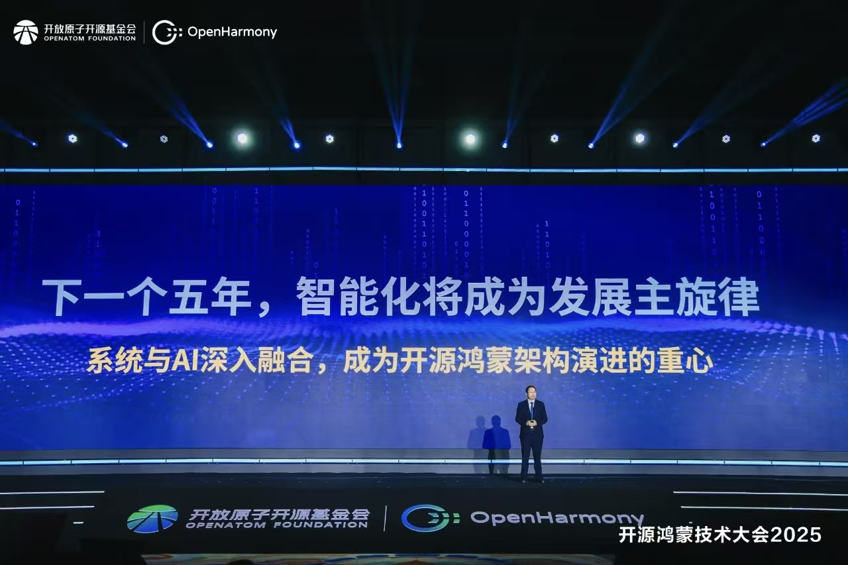
行业趋势
UCT
1）仓颉编程语言的原生智能特性，为AI驱动的开发框架提供了良好基础，相较其他编程语言的开发框架，OpenCangjie有望超越传统开发框架能力，与AI深入融合，成为未来数字新基建的基石，发展新质生产力的根基
2）新一代操作系统、数据库、中间件、应用软件、工业软件等的智能化，均可能与仓颉编程语言及开发框架的发展有所关联，类似于rust语言被采纳进入Linux内核，成为国产数字化基础设施超越国外数字化基础设施的智能化源动力
3）OpenCangjie开发框架的开源社区治理模式，有利于仓颉编程语言、OpenCangjie开发框架的国际化以及更广泛的推广和应用，为世界提供高稳定、强安全、可信赖、不受个别国家长臂管辖操控的数字基建基础设施新选择
实现国产自主可控AI驱动开发框架0的突破

Slide 7
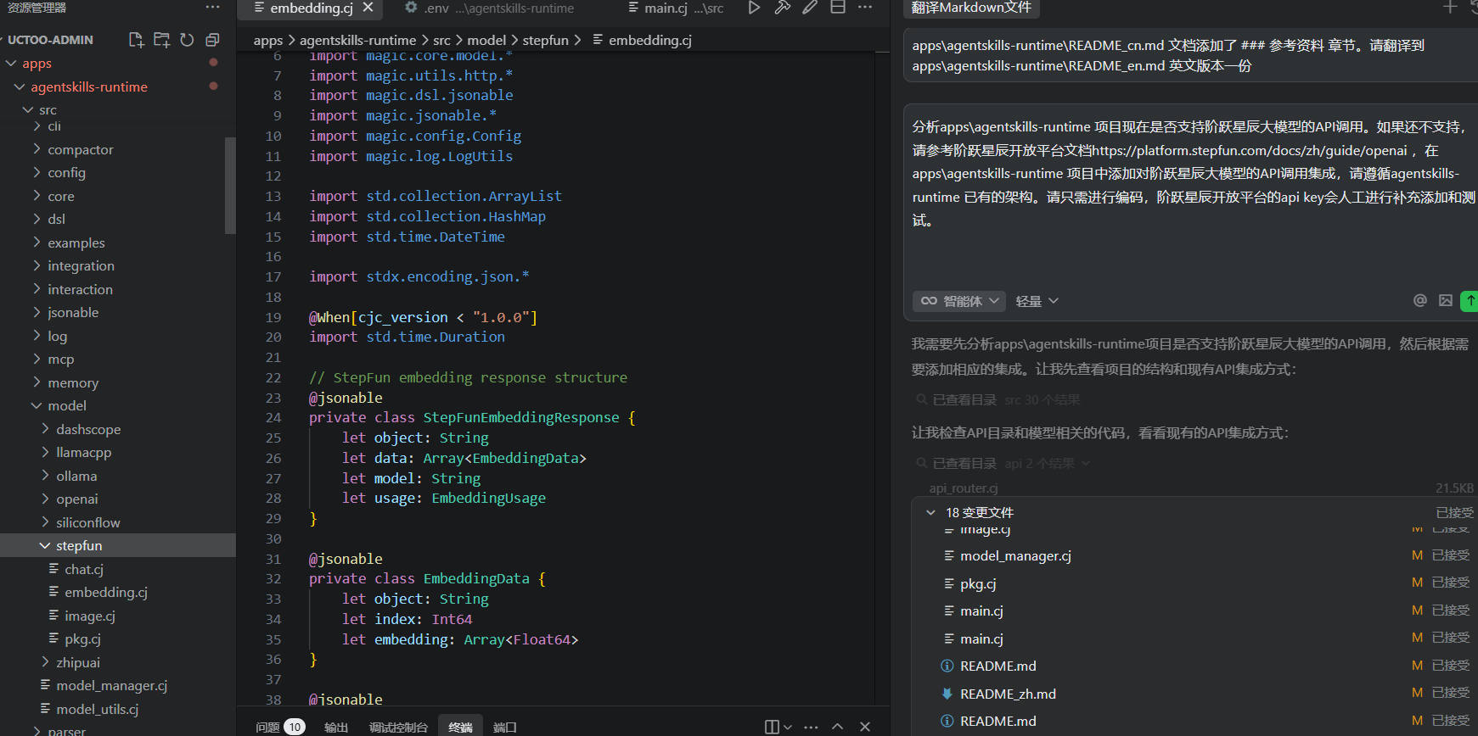
项目现状
UCT
1）已完成agentskills-runtime v0.0.1版本开发，实现agentskill标准主要能力支持。
项目开源地址：https://atomgit.com/UCToo/agentskills-runtime
2）周周黑客松+汤泉黑客松增加了对阶跃星辰大模型的支持。

Slide 8
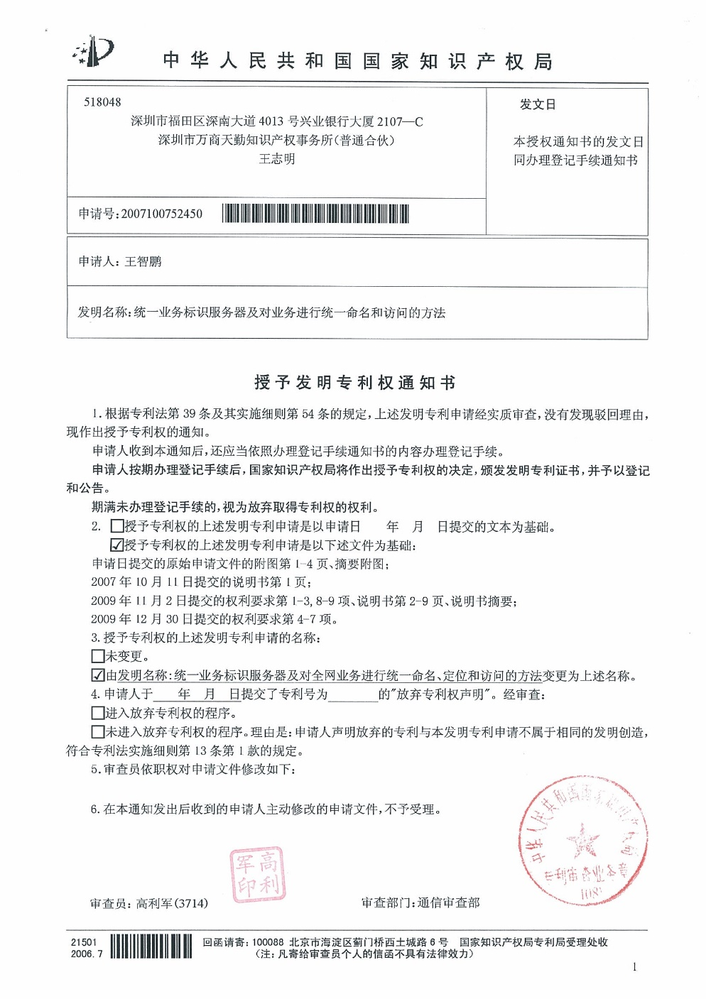
竞争优势
UCT
1）作者20年前所写的USI专利与AgentSkill标准目标基本一致，对AgentSkill理解最深刻。《统一业务标识服务器及对业务进行统一命名和访问的方法》专利申请号2007100752450

Slide 9
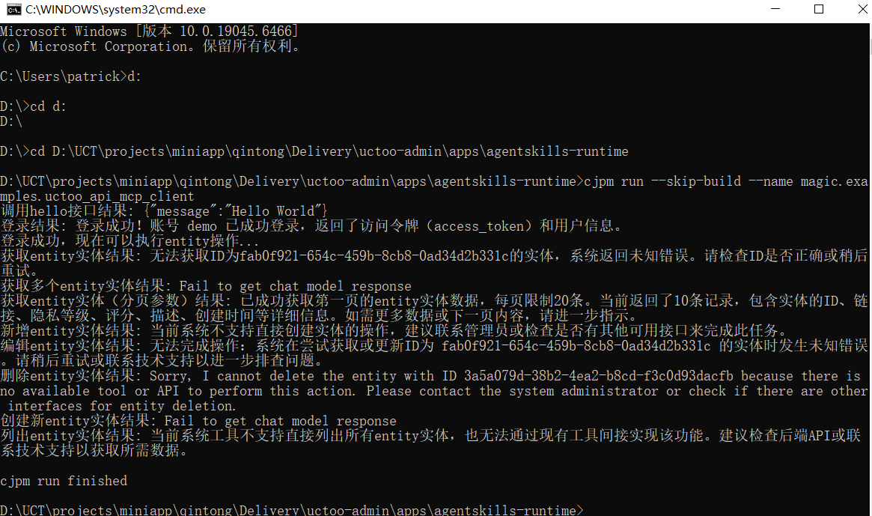
运行DEMO
UCT
客户端：通过自然语言与agent server对话

Slide 10
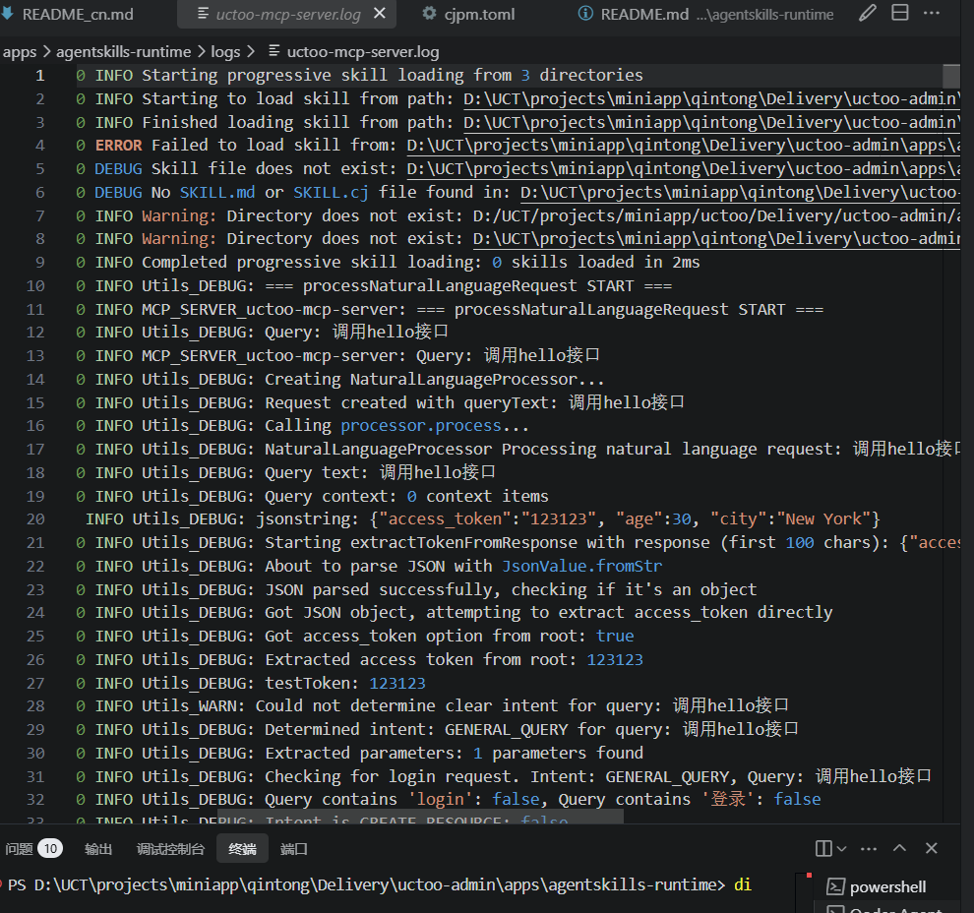
运行DEMO
UCT
Agent服务端：通过加载SKILL.md驱动技能运行，Agent技能解析自然语言，调用backend服务器API接口，实现/hello接口测试、登录接口用帐密登录，对数据库CRUD操作

Slide 11
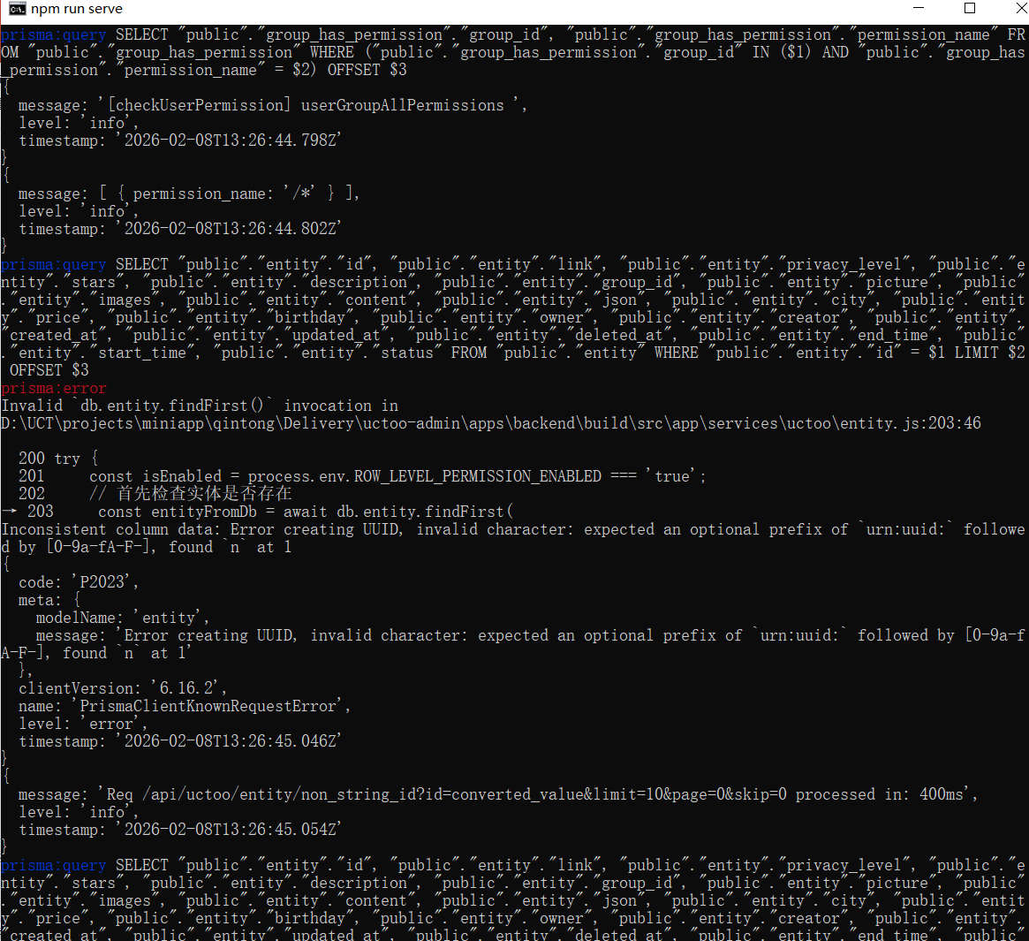
运行DEMO
UCT
backend服务端：通过统一ORM层与Agent Server调用API请求交互，对数据库进行CURD操作

Slide 12
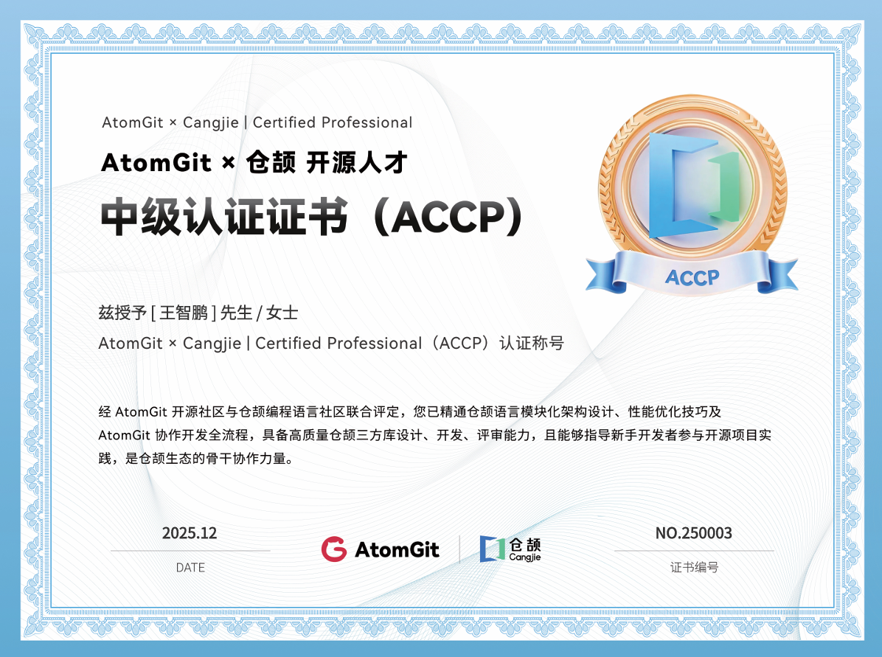
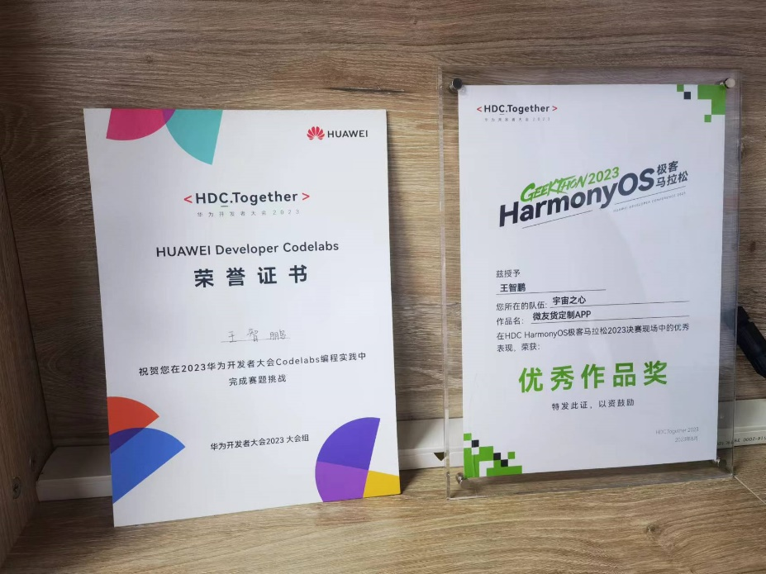
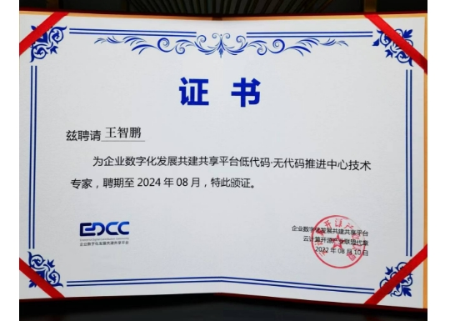
资质/奖项
UCT
1）2025首批仓颉中级开发者证书。
2）2023首届华为HarmonyOS极客马拉松决赛优秀作品。
3）信通院企业数字化发展共建共享平台低代码/无代码推进中心成员单位。参与相关行业标准制定
4）公司原有产品UCToo开发框架，入选2021首届腾讯云原生加速器决赛项目
5）2019微信全球开发者大会决赛最受用户欢迎作品奖
6）2017全国双创周入选主会场创新项目。

Slide 13
UCT
财务与融资
本轮融资将用于人才引进、技术研发、开源社区运营与生态合作拓展
1）种子轮融资，200万至500万人民币，出让5~10%股份，产出OpenCangjie开发者预览版。
2）天使轮融资，500万至2000万人民币，出让5~10%股份，OpenCangjie项目捐赠开放原子开源基金会，通过基金会官方孵化流程，进行开源项目孵化和从生态合作伙伴头部企业募集资金。产出OpenCangjie V1.0 LTS版本(仓颉编程语言于2025年07月30日华为发布了首个LTS版本)。
3）A轮融资，2000万至10000万人民币，出让5~10%股份，OpenCangjie开发框架随仓颉编程语言版本长期演进，开源项目商业化。

Slide 14
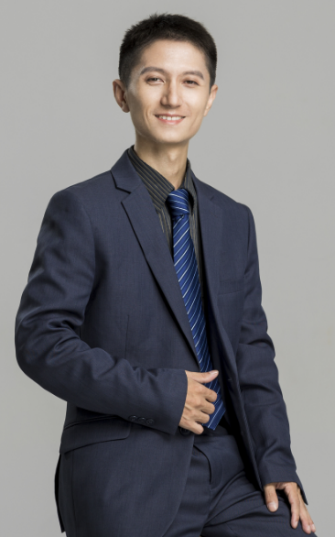
UCT
发起人介绍
王智鹏
发起人
四川大学示范性软件学院2000级软件工程专业本科，第一届全国示范性软件学院毕业生。
2004~2005 深圳高新区信息网（深圳电信+深圳市政府合资）软件开发工程师
2005~2006 华为公司 软件开发工程师 试用期在《华为技术内参》发表文章
2007~2012 深圳世融网络技术有限公司 创始人
2014~至今 深圳优创智投科技有限公司 创始人
2025 OpenCangjie开源项目 发起人
十年以上开源项目开发经验，UCToo开发框架（gitee低代码类目排名前列）、commondb鸿蒙通用数据库第三方组件、仓颉版UMI-ORM、agentskill运行时等第三方库作者，开发和维护了多个流行开源项目和SDK。
最早进入鸿蒙生态的开发者，华为首届HarmonyOS极客松决赛队队长，第一批仓颉中级认证开发者
科技自媒体作者，2019年发表文章《决胜5G时代的操作系统》业界最早提出新一代操作系统具有人工智能深度集成特点，现已成为业界共识。提出和开发了全栈模型同构（UMI）架构等技术理念。

Slide 15

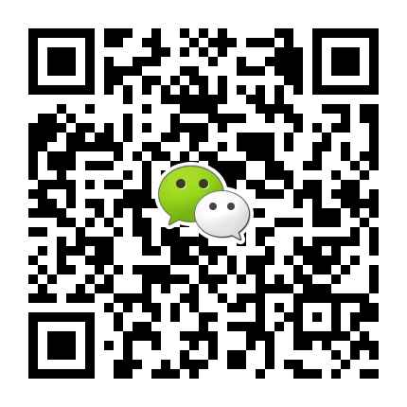
UCT
OpenCangjie原生智能世界新选择
以中国智慧 筑全球智联
网 址 ：https://www.uctoo.com

